Slide 1
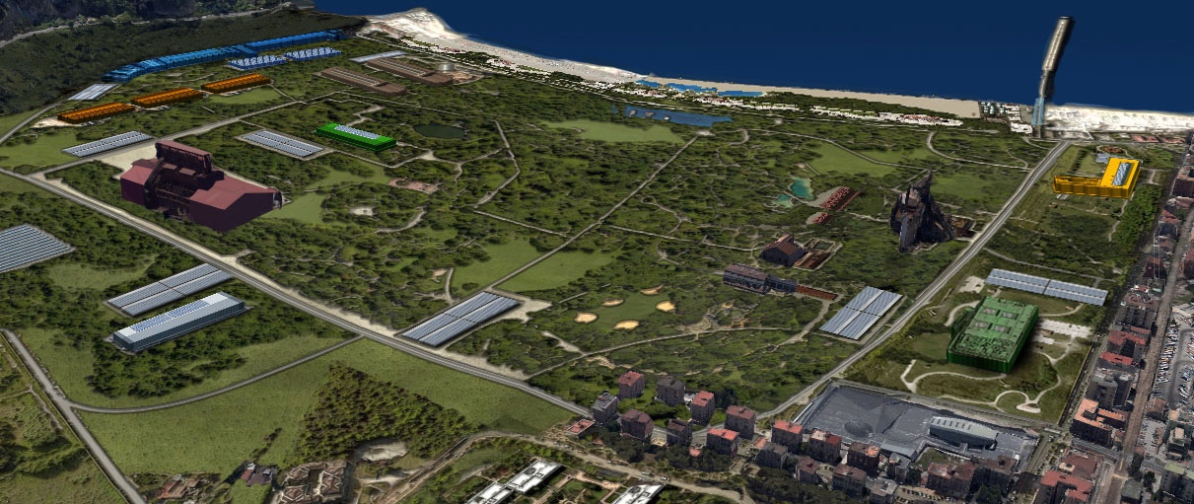
PROGRAMMA DI RISANAMENTO AMBIENTALE E DI RIGENERAZIONE URBANA PER L’AREA DI RILEVANTE INTERESSE NAZIONALE
SIN DI BAGNOLI - COROGLIO
CONFERENZA DI SERVIZI
18 dicembre 2017 - Prefettura di Napoli

Slide 2
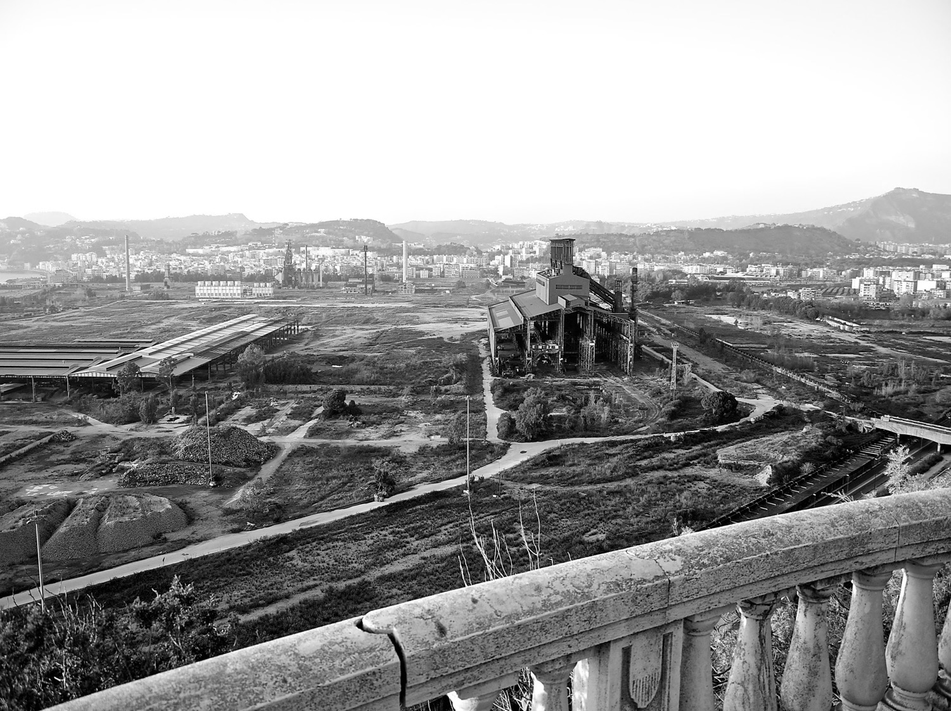
OBIETTIVI CONFERENZA SERVIZI
Piano di Caratterizzazione aree a terra – terminate le attività a luglio 2017. Validazione ISPRA conclusa (tranne PCB in fase di approfondimento)
Analisi di Rischio per definizione degli obiettivi di bonifica/risanamento ambientale – termine previsto per marzo 2018
Individuazione e applicazione delle best practice di bonifica – attività in corso
Gara progettazione interventi di bonifica aree a terra - di prossima pubblicazione
Completamento degli interventi di bonifica in area ex Eternit - concordata rimozione integrale

Slide 3
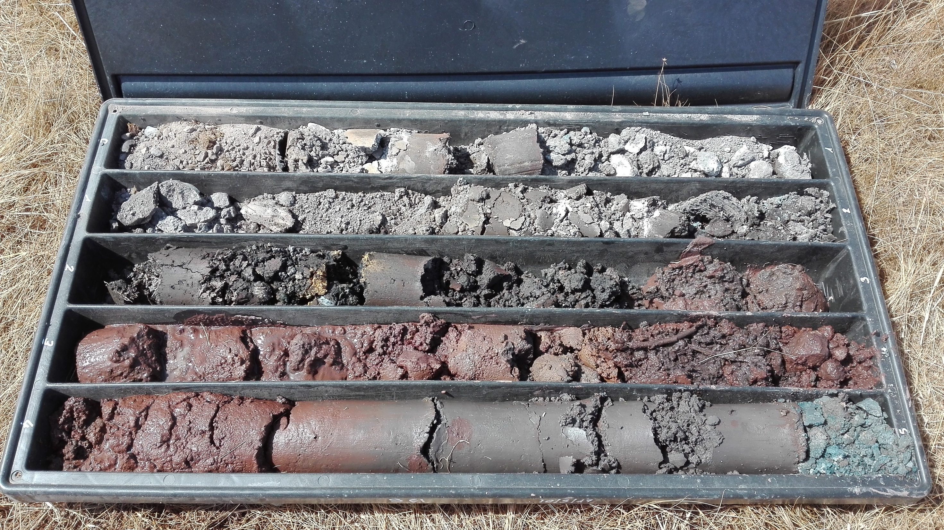
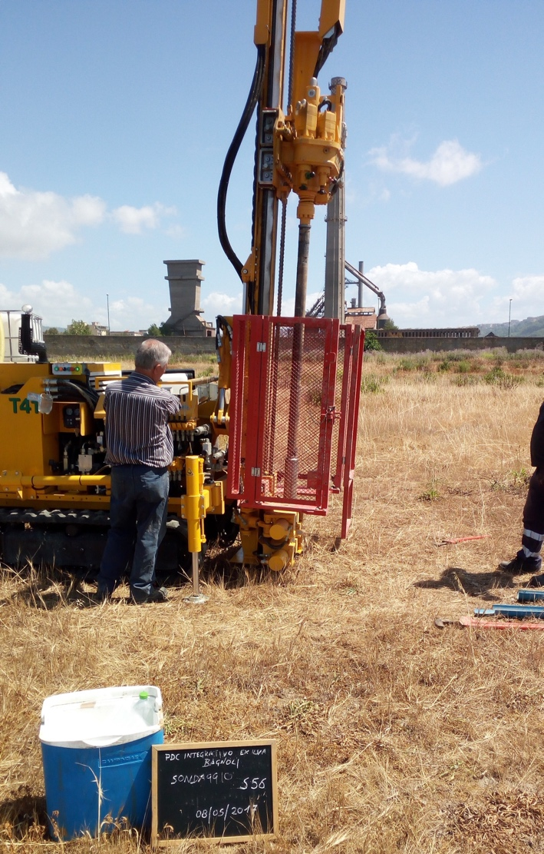
RISULTATI DELLE ANALISI
Metalli pesanti
Sostanzialmente assenti (Berillio, Cobalto e Nichel) frequenze elevate (Piombo, Stagno e Zinco) I metalli si riscontrano non solo sullo strato superficiale.
Idrocarburi
La frazione leggera, più raffinata, è praticamente assente (C<12).
La frazione pesante (C12 - C40) è presente in un terzo dei campioni analizzati, distribuita a differenti profondità.
Idrocarburi Policiclici Aromatici (IPA)
Presenti in circa il 20% dei campioni analizzati, in qualche caso con picchi significativi (fino al 50%).

Slide 4
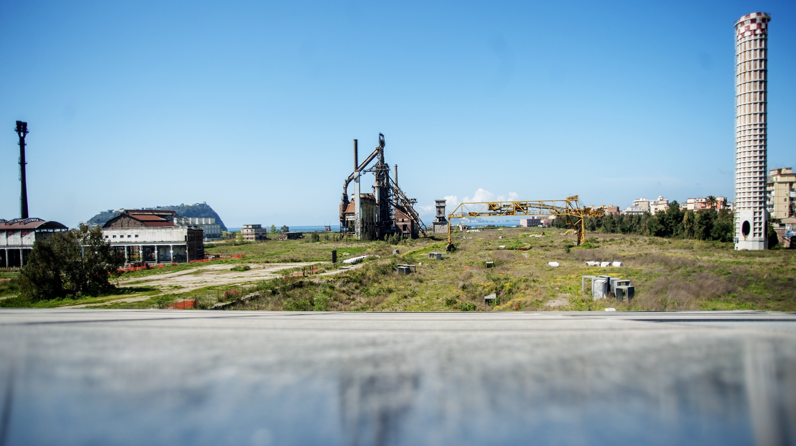
STATO DI CONTAMINAZIONE
Si conferma la necessità di effettuare attività di bonifica su tutta l’area, anche su quelle porzioni già oggetto di precedenti interventi.
Il Commissario Straordinario ha attivato il Sistema Nazionale per la Protezione dell’Ambiente coordinato dall’ISPRA con il supporto dalle Agenzie Regionali per la Protezione dell’Ambiente della Campania (ARPAC) e del Veneto (ARPAV).

Slide 5
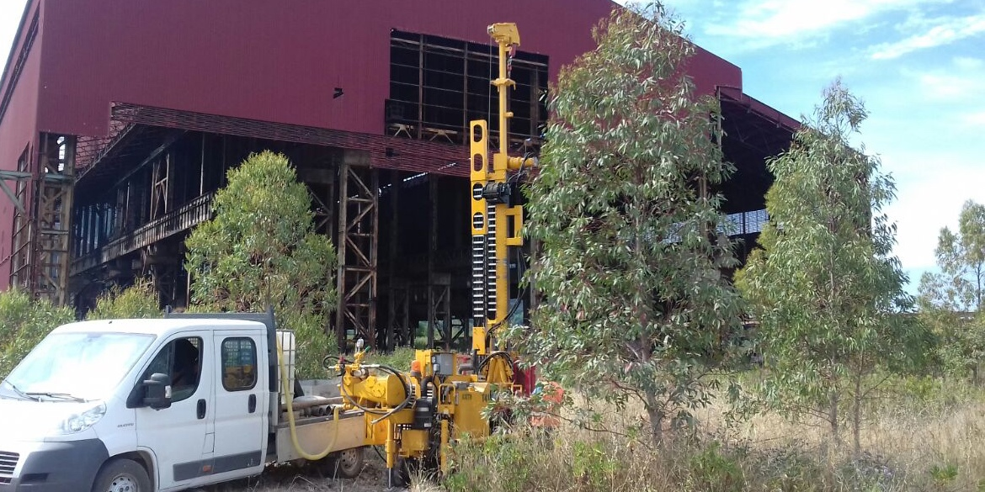
ANALISI DI RISCHIO E selezione Best Available Techniques
ANALISI DI RISCHIO: Terminata la procedura di gara per l’affidamento del servizio.
Best Available Techniques: Individuazione e applicazione delle BAT in congruità al regime vincolistico e alle scelte di destinazione d’uso - Sono in corso, su 8 celle (per un totale di circa 3.000 mq), le sperimentazioni della tecnologia di bio-phytoremediation.

Slide 6
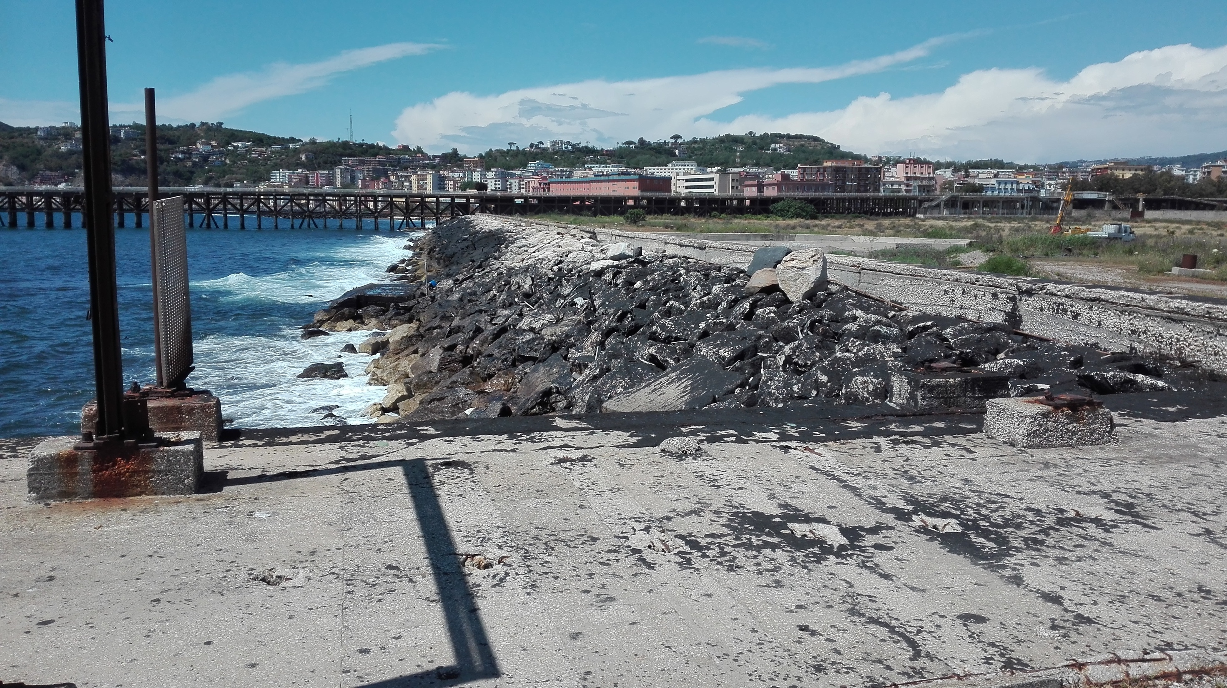
Progettazione interventi di bonifica aree a terra – Avvio gara
È prevista nei prossimi giorni, dopo l’approvazione dell’ANAC, la pubblicazione di una gara pubblica per l’affidamento dei servizi di «Progettazione Definitiva, Esecutiva, Direzione Lavori e Coordinamento della Sicurezza in fase esecutiva degli interventi di bonifica e risanamento ambientale delle aree ex Ilva e ex Italsider, della colmata a mare e degli arenili».
Suddivisione in quattro Macrozone:
Macrozona 1 – aree a terra bonifiche chimico-fisiche;
Macrozona 2 – aree a terra bonifiche biologiche;
Macrozona 3 – area colmata;
Macrozona 4 – arenili «Nord» e «Sud»

Slide 7
COMPLETAMENTO INTERVENTI DI BONIFICA IN AREA EX ETERNIT
Stato attuale
Aree ad oggi bonificate (e certificate da ASL): 43.444 mq
Aree poste in lavorazione e non completate: 55.719 mq
Aree da bonificare completamente: 56.656 mq
Totale da bonificare: 110.000 mq

Slide 8
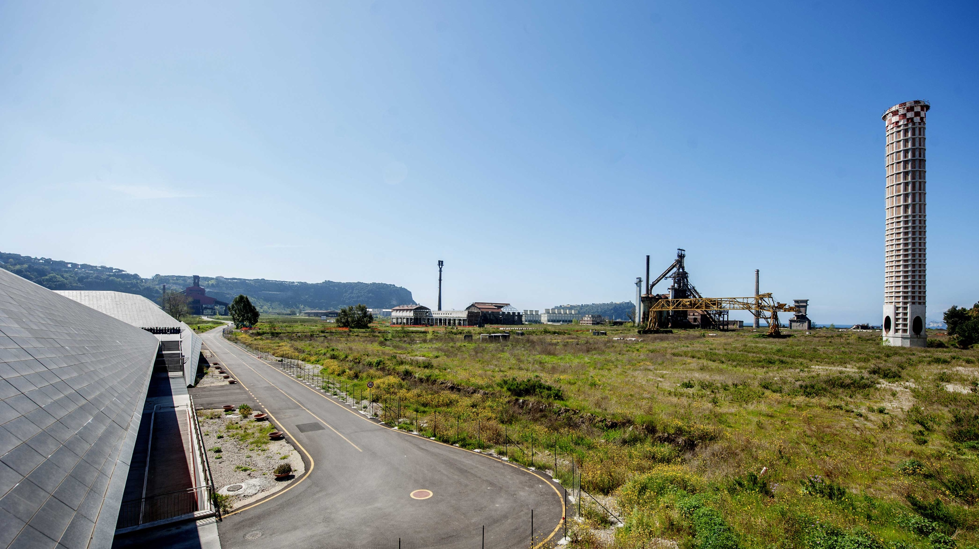
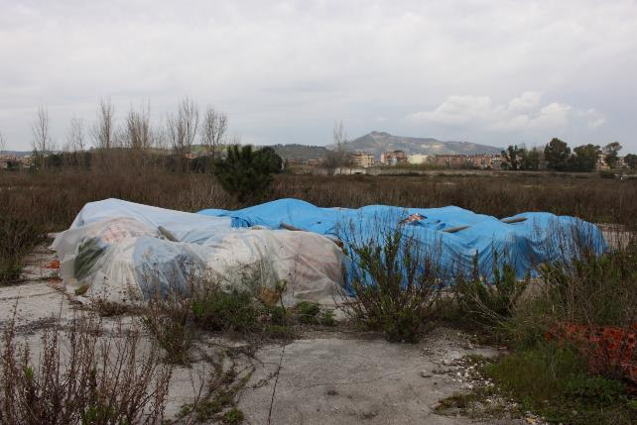
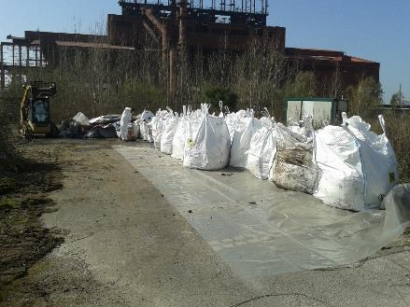
INTERVENTI PRIORITARI GIÀ ESEGUITI DA INVITALIA - RIMOZIONE BIG-BAGS
Nell’area ex Eternit erano presenti big-bags abbandonati con amianto.
pre intervento
post intervento

Slide 9
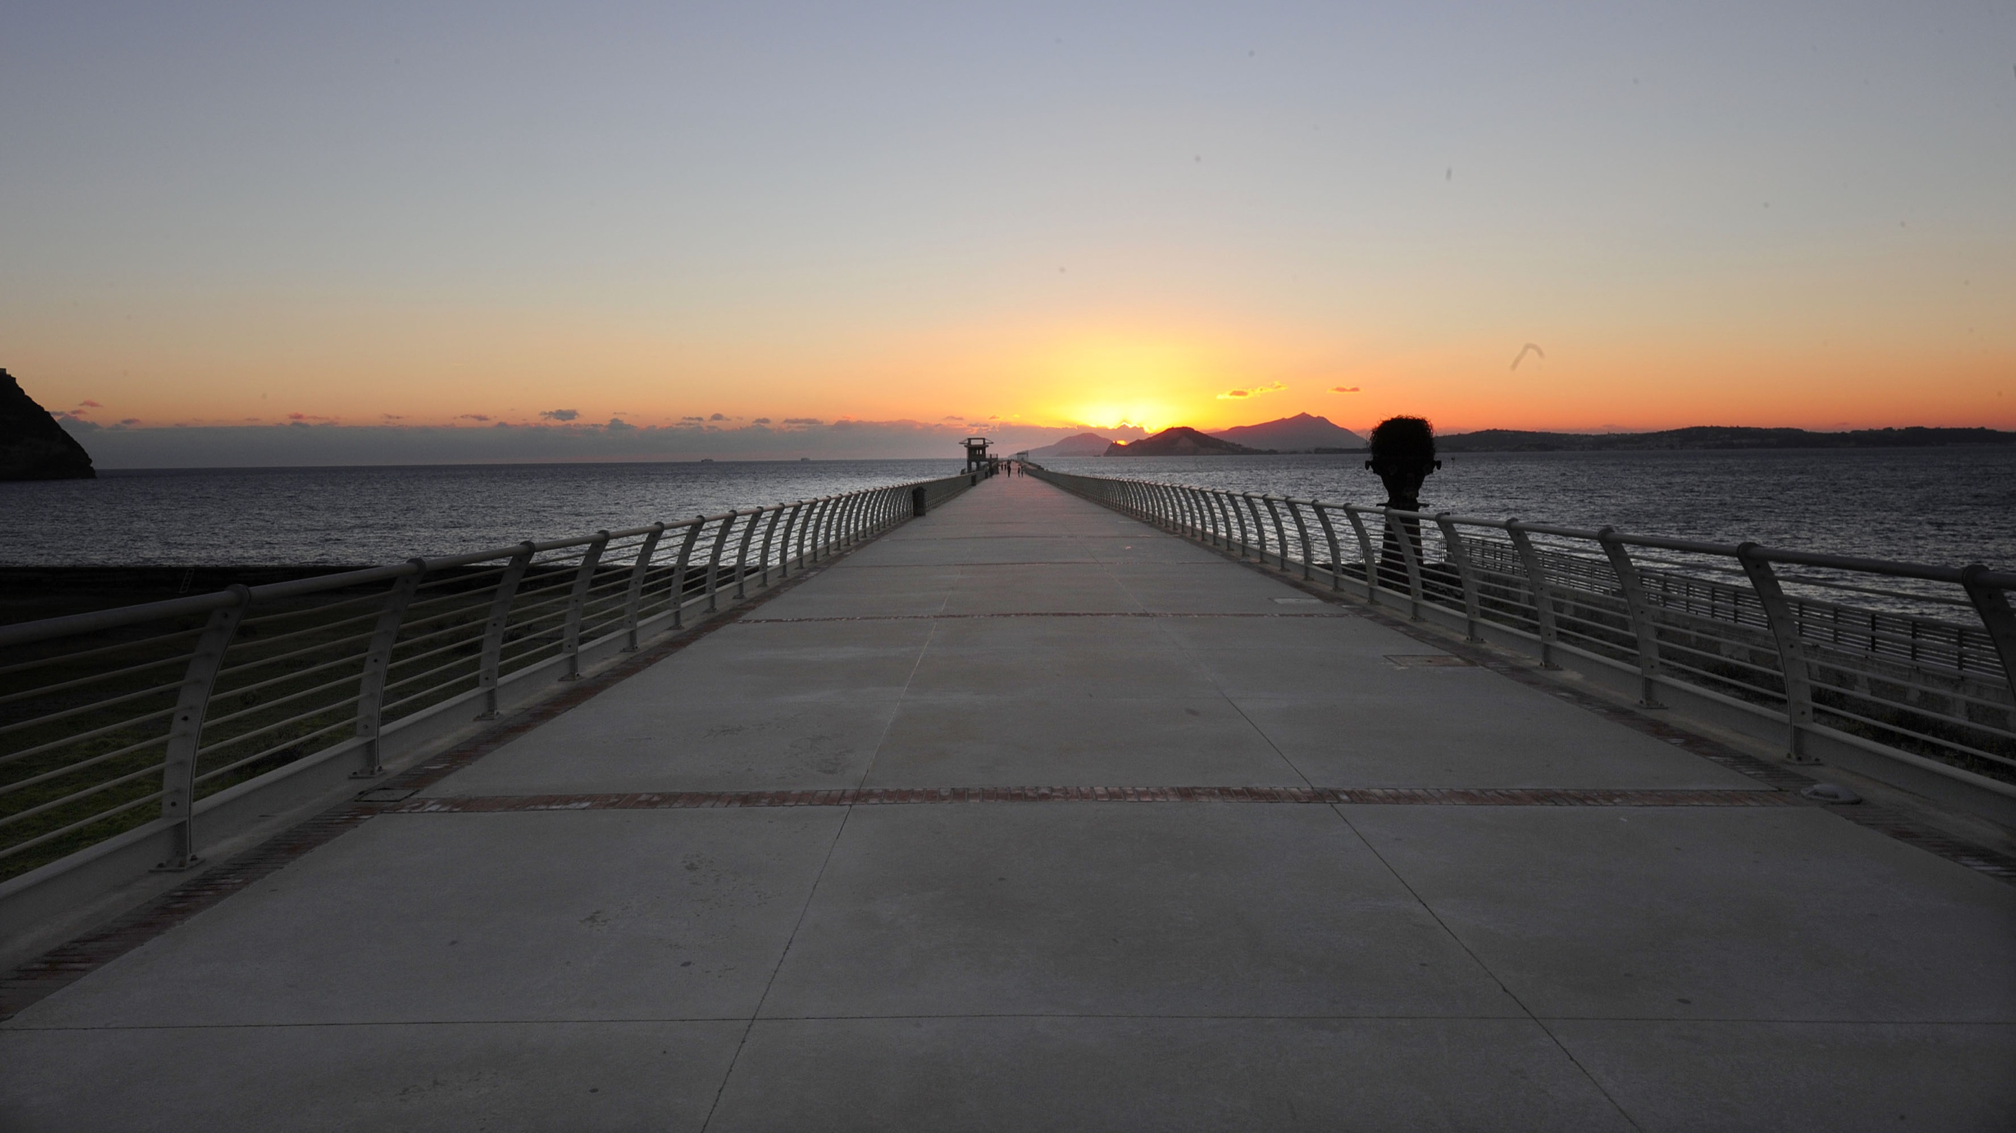
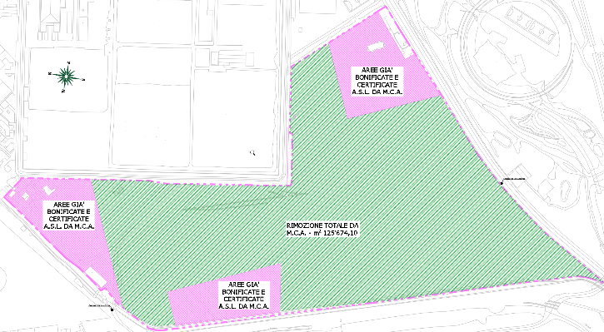
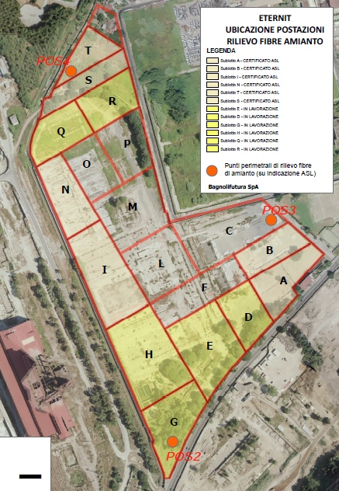
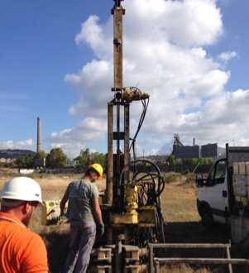
COMPLETAMENTO INTERVENTI DI BONIFICA AREA EX ETERNIT
SOLUZIONE PROPOSTA
DA INVITALIA
BONIFICA INTEGRALE su tutte le aree non oggetto di precedenti interventi
Superficie di intervento: ≈ 126.000 m2 (profondità media di rimozione mt 2)
Costo dell’intervento a base di gara: € 13.400.000 (compresi oneri di sicurezza)
Tempi stimati di realizzazione dell’intervento: 465 gg
MESSA IN SICUREZZA
L’area è sottoposta ad interventi di messa in sicurezza e monitoraggio delle fibre.
Ad oggi i risultati hanno dato esito negativo.

Slide 10
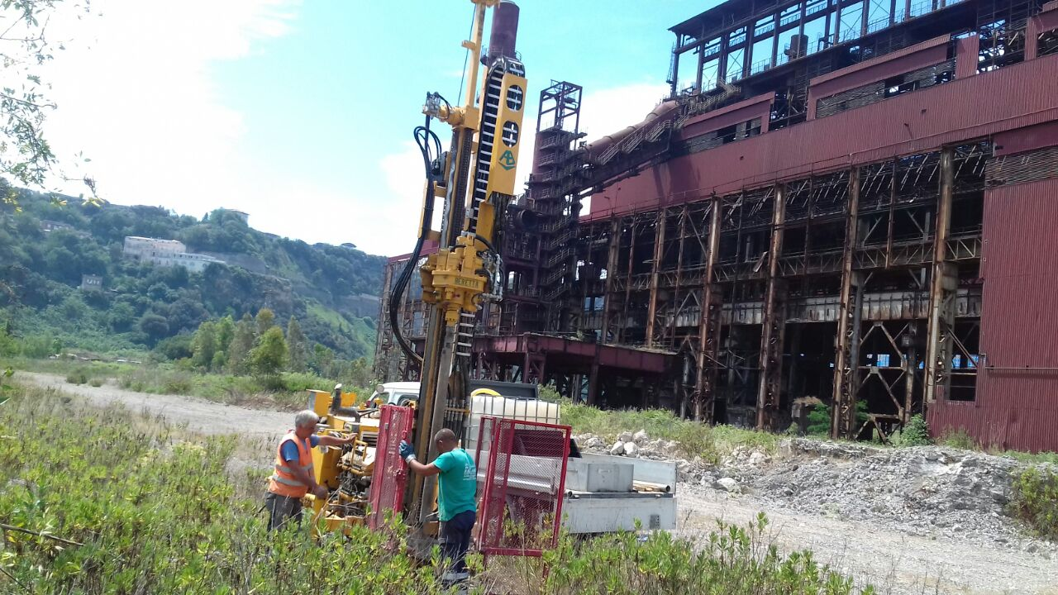
CRONOPROGRAMMA EX ETERNIT
DIC 17
FEB
APR
SET 18
AGOSTO 2019
CDS
CDS
Collaudo +
Consegna
Progetto Definitivo
Progetto Esecutivo
+ Verifica
Gara di
affidamento lavori
Stima realisitica esecuzione Interventi
Avvio gare progettazione
Bonifica di tutte le altre aree aterra

Slide 11
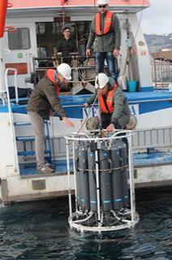
Piano di caratterizzazione dei sedimenti marini
  Terminate le attività di caratterizzazione a dicembre 2017.
  Realizzate 98 carote fino a profondità di 4 metri e prelevati 32
  campioni superficiali con benna.
  In corso di esecuzione le analisi chimiche ed ecotossicologiche
  su sedimenti, biota e colonna d’acqua.
  E’ prevista la consegna dei risultati a fine febbraio 2018.

